Slide 1
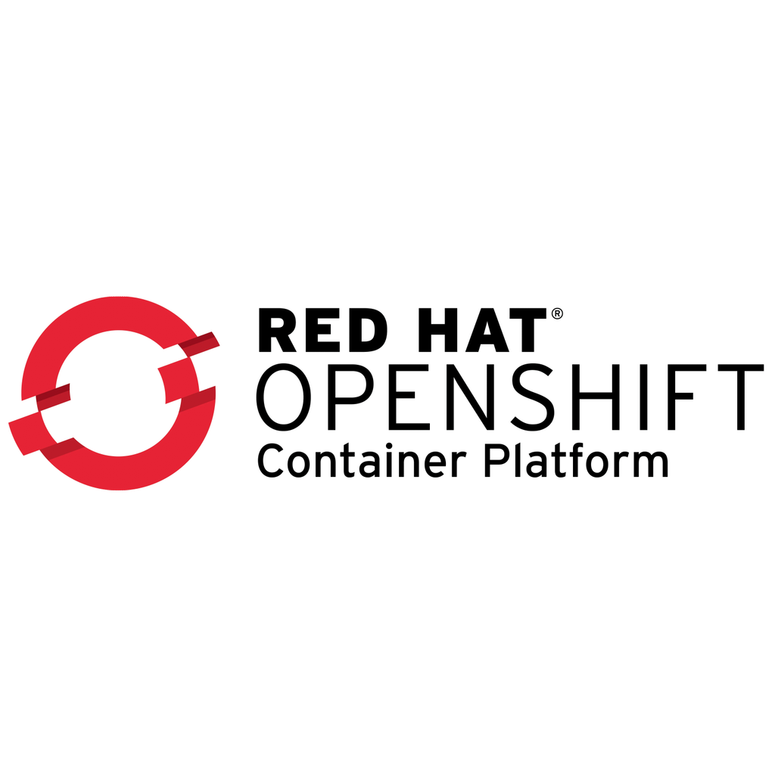
Openshift Installation und Administration

Slide 2
Vorstellung
Andreas Juretzka
- Senior Linux Administrator
- seit 2019 bei Heinlein
- Openshift seit Ende 2019
- CKA Certification Linux Foundation
- Red Hat Openshift Administration II und III

Slide 3
?

Slide 4
Openshift bei Heinlein
- Openshift Origin 3 (OKD)
- OKD 4
- RHOSCP – Openshift 4 (4.13)
- 4 Cluster

Slide 5
Tag 1
Einführung
Cluster Konzeption und Anforderungen
Installation
CLI und Console
Cluster Updates

Slide 6







Slide 7
Konzeption
Node Roles
Controlplane Nodes
- Kubernetes API
- Controller
- etcd
- Kubernetes Scheduler
- Openshift OAuth
Worker Nodes
- Compute Nodes
- User Workload
Infra Nodes
- extra Label
- nicht in Subscriptions
- Cluster-Monitoring, Router, Registry

Slide 8
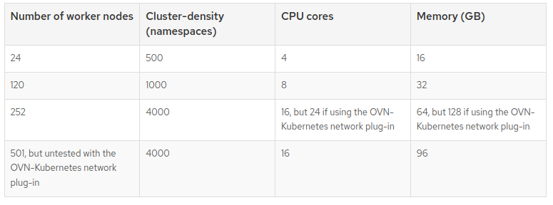

Slide 9
Installation
IPI Installation
- Maschinen werden vom Installer erstellt und gestartet
- Infrastruktur Automatisierung
- Vorbereitung → Doku!
- Automatiken aus dem Cluster über entsprechende API (Storage, Scaling, Health Checks etc)
UPI Installation
- manuelles Provisionieren aller Komponenten
- Installer generiert Ignition-Configs
- Nodes mit CoreOs Image starten

Slide 10
Installation Type
Interactive
- Assisted Installer
- Webbasiert
- connected
Local Agent-based
- Agent-based Installer
- ISO
- ideal für disconnected Umgebungen
Automated
- Installer provisioned
- connected und disconnected Umgebungen
Full Control
- User provisioned
- maximale Konfigurierbarkeit

Slide 11
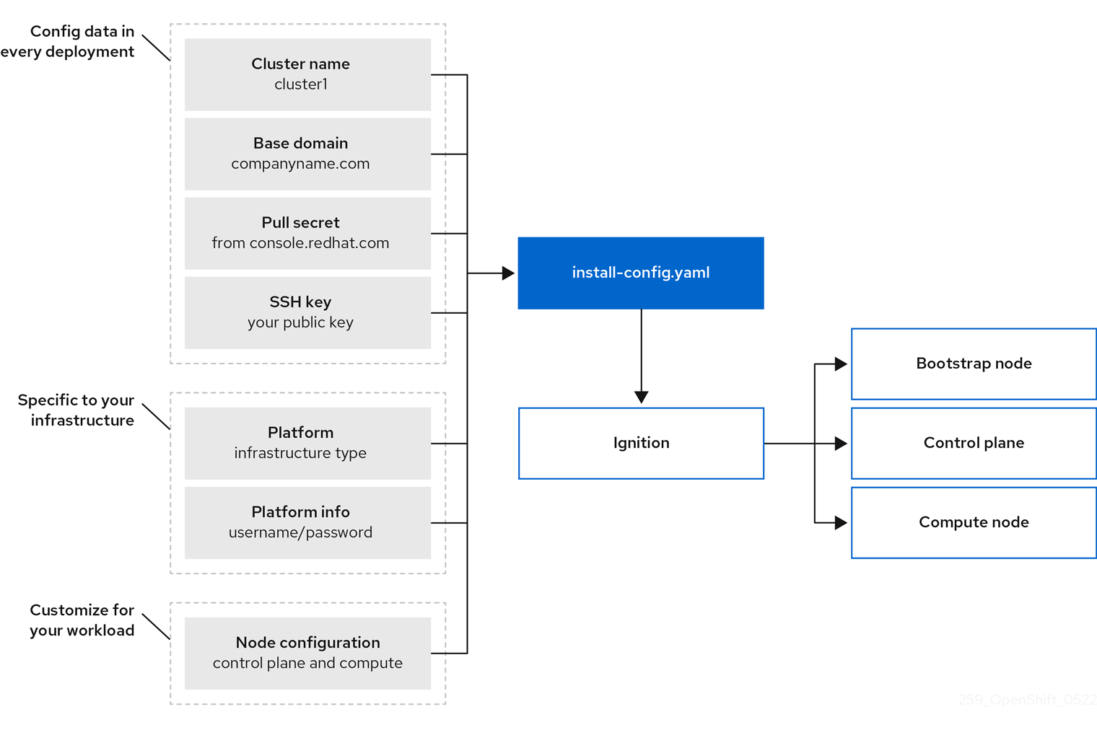

Slide 12
Übung
- Cluster Installation
- Cluster Update
Doku: https://docs.openshift.com/container-platform/4.13

